Slide 1

Pédiakids lait dermo-nettoyant
Pédiakids : le Nettoyant Adoucissant Nourrissant Lait par Excellence pour les Peaux Sensibles

Slide 2
ANALYSE ET ENJEUX
Les parents sont souvent confrontés à des peaux sensibles chez leurs enfants, ce qui peut entraîner des irritations cutanées et des démangeaisons. Les produits de nettoyage actuels peuvent être trop séchants ou irritants, ce qui aggraverait encore la situation. C'est pourquoi les parents cherchent un produit qui soit à la fois efficace et doux pour les peaux sensibles.

Slide 3
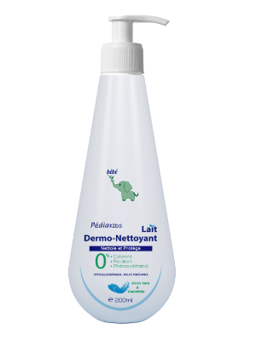
LA RÉPONSE VITAL LABS
Le Pédiakids lait dermo-nettoyant utilise une formule unique qui combine des propriétés de nettoyage avec des ingrédients nourrissants. Ce produit est spécialement conçu pour les peaux sensibles en utilisant des ingrédients naturels et sans parfum, ce qui rend il est parfait pour les enfants.

Slide 4
PILIERS DE PERFORMANCE
- Efficacité : Un produit qui nettoie efficacement sans irriter. - Douceur : Un produit doux et non irritant pour les peaux sensibles. - Nourriture : Un produit qui apporte des nutriments essentiels aux peaux sensibles. - Sécurité : Un produit sûr pour les enfants, sans parfum ni ingrédients dangereux.

Slide 5
ENGAGEMENT QUALITÉ & SCIENCE
Le Pédiakids lait dermo-nettoyant est fabriqué avec des ingrédients de haute qualité et suivant une technique de fabrication stricte. La forme Lait permet une application facile et confortable sur les peaux sensibles, favorisant ainsi un nettoyage efficace.
Catégorie | Peau
Forme | Lait
Conditionnement | Flacon de 200 ml

Slide 6
SYNTHÈSE & ENGAGEMENT
Rejoignez notre communauté de parents qui ont déjà découvert les bienfaits du Pédiakids lait dermo-nettoyant. Découvrez comment notre produit peut aider à améliorer la santé et le bien-être des peaux sensibles chez vos enfants.

